Slide 1
제1장 DBMS의 이해와 MySQL설치하기

Slide 2
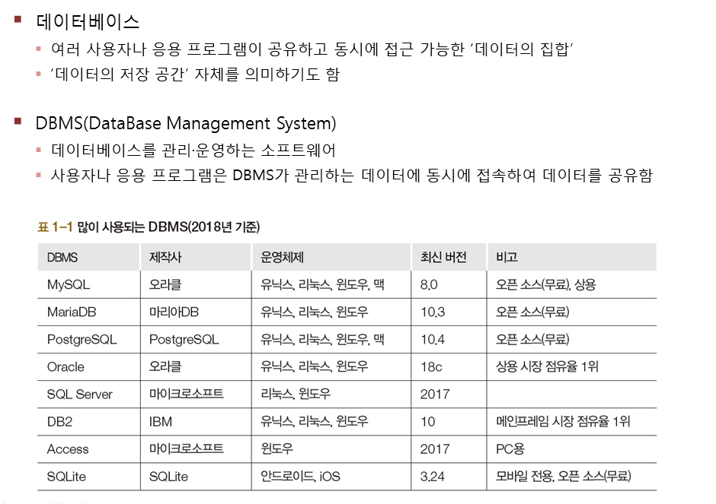
1. 데이터 베이스의 정의와 특징

Slide 3
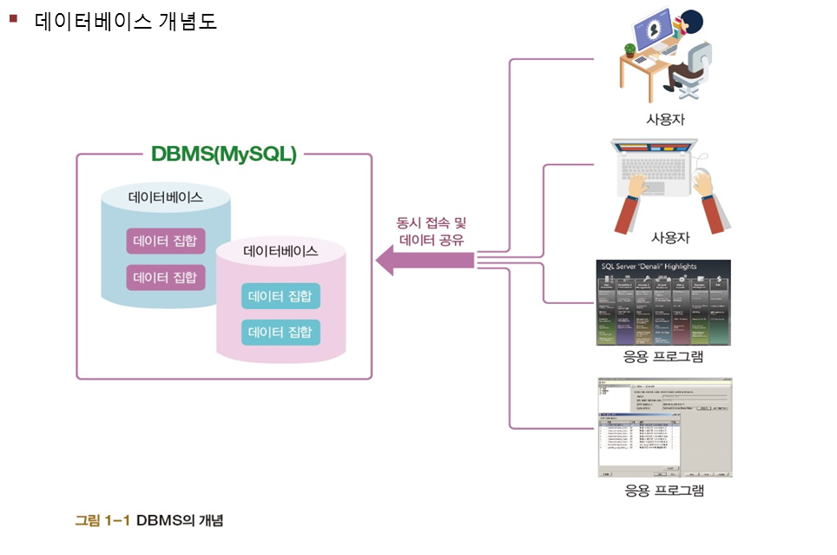
1. 데이터 베이스의 정의와 특징

Slide 4
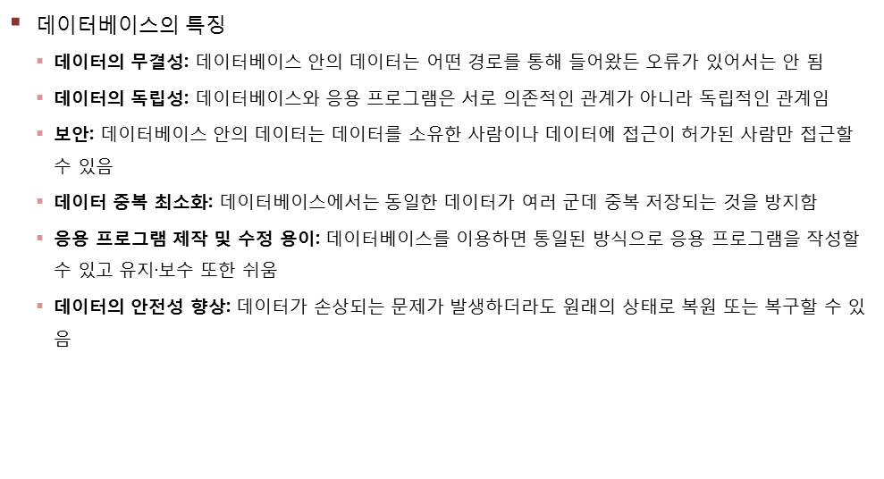
1. 데이터 베이스의 정의와 특징

Slide 5
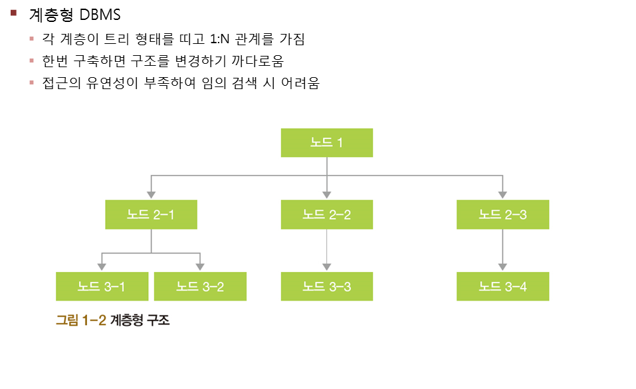
2. DBMS의 분류

Slide 6
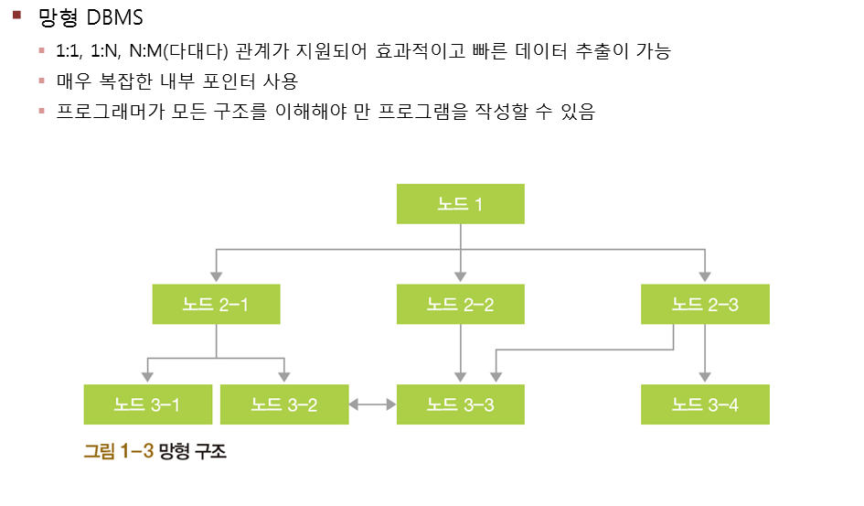
2. DBMS의 분류

Slide 7
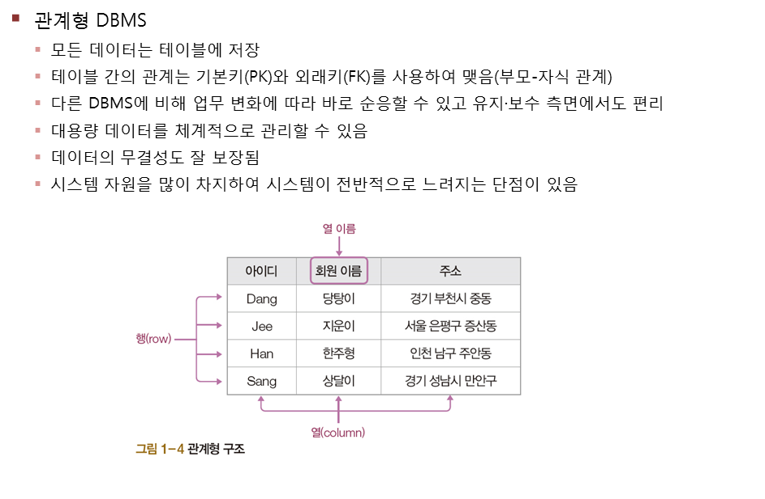
2. DBMS의 분류

Slide 8
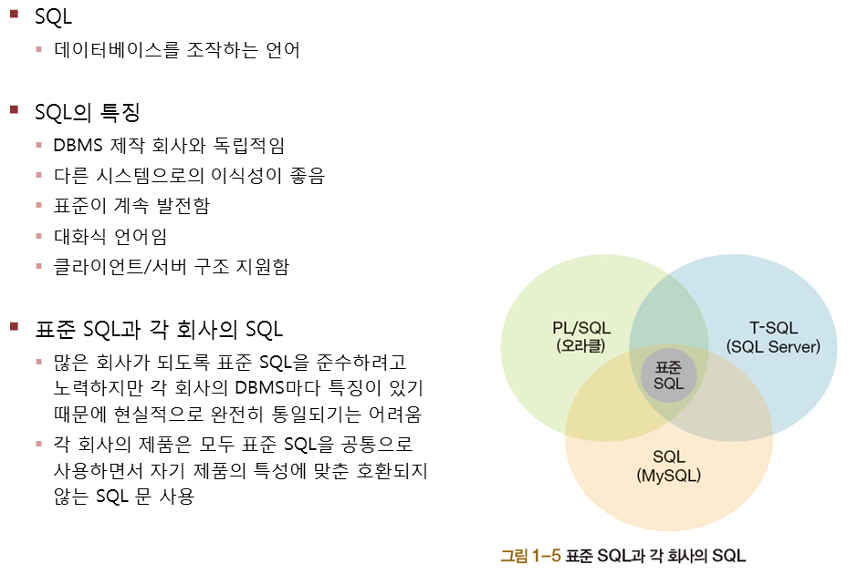
3. SQL의 개요

Slide 9
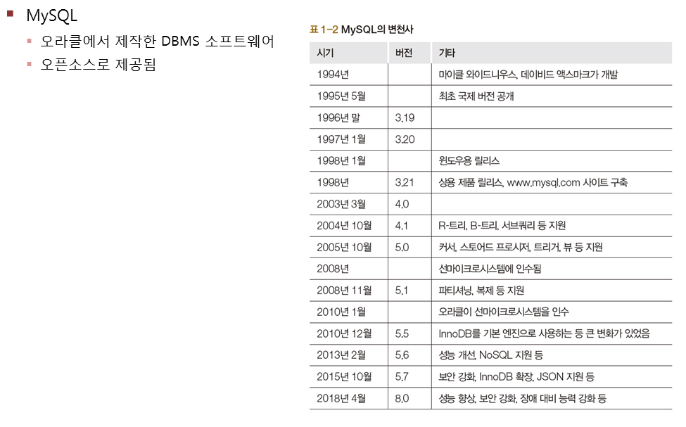
4. MySQL의 개요

Slide 10
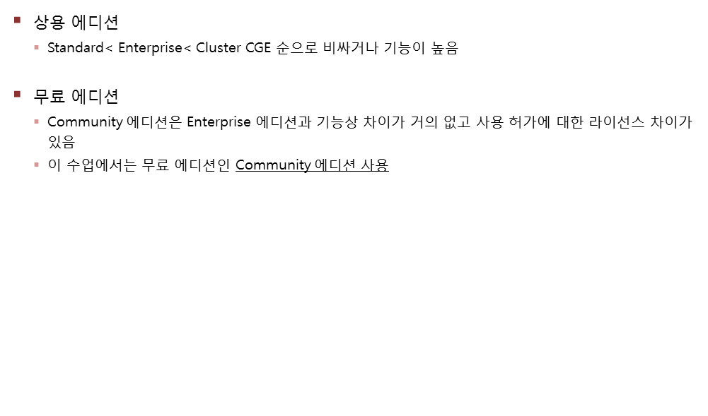
5. MySQL 에디션

Slide 11
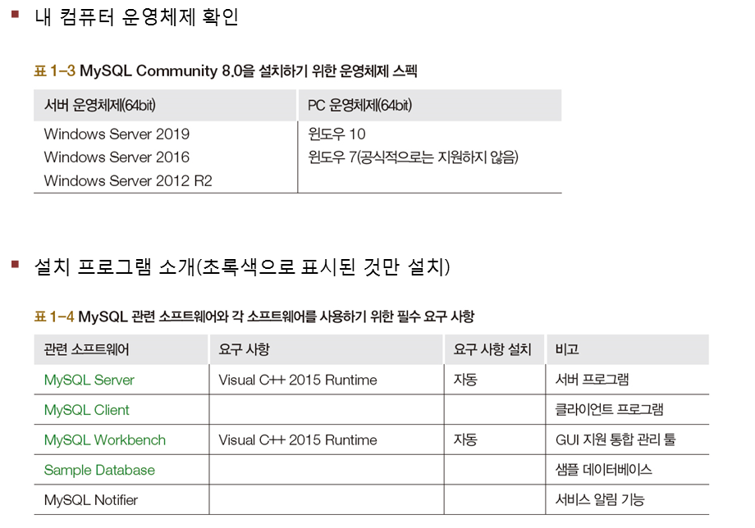
6. MySQL 설치 전 준비 사항

Slide 12
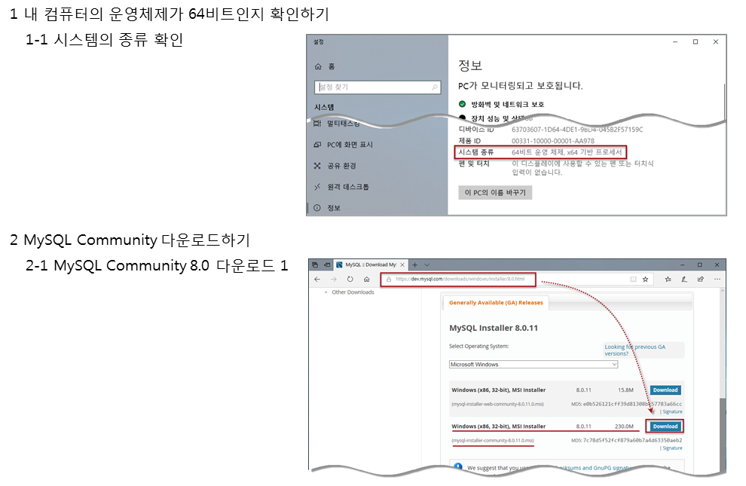
7. MySQL 설치하기

Slide 13
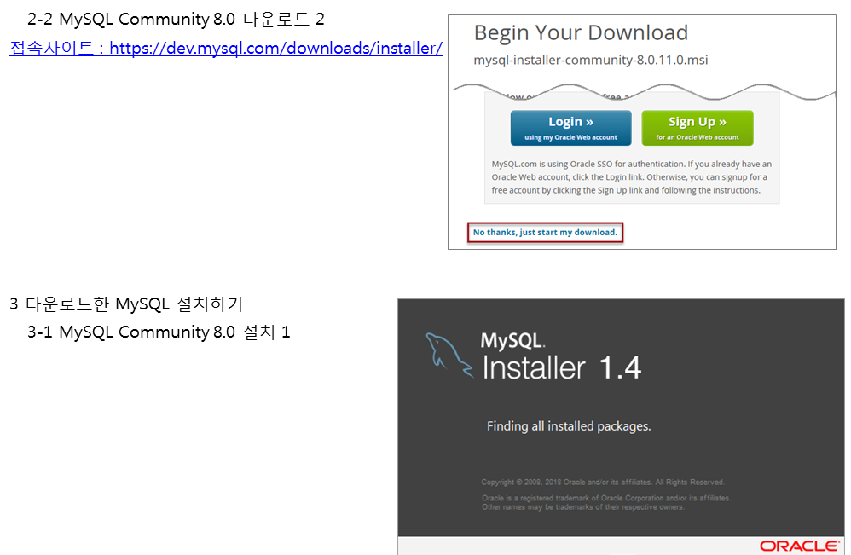
7. MySQL 설치하기

Slide 14
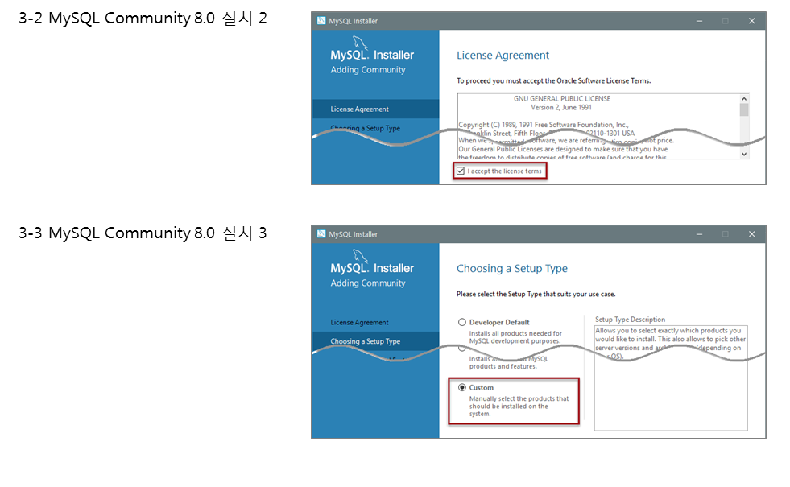
7. MySQL 설치하기

Slide 15
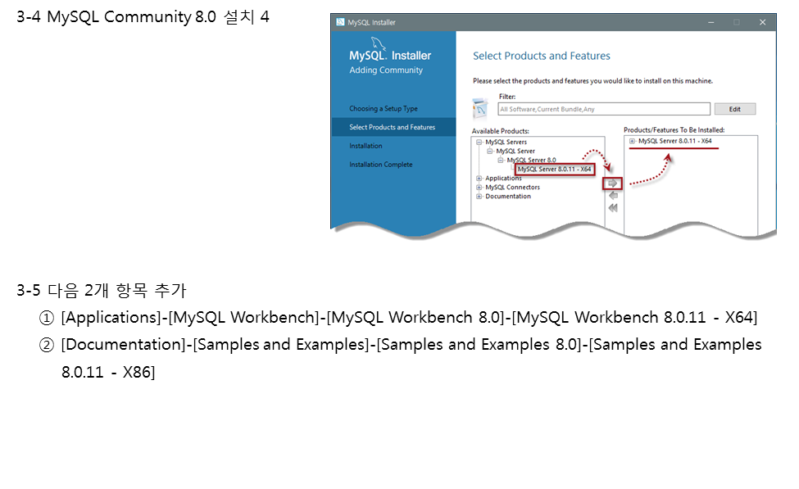
7. MySQL 설치하기

Slide 16
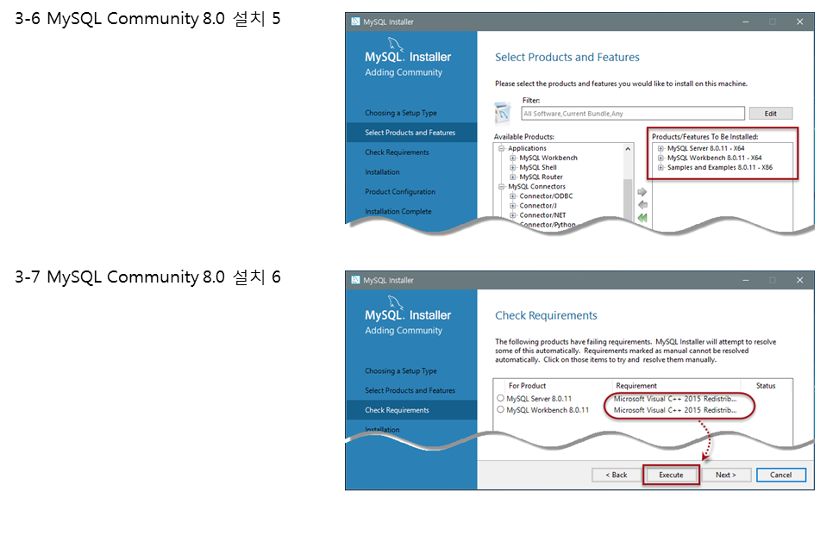
7. MySQL 설치하기

Slide 17
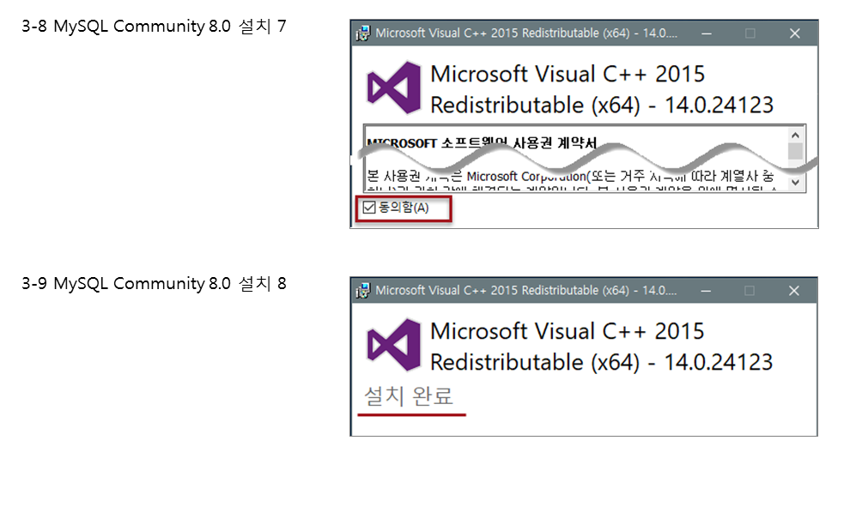
7. MySQL 설치하기

Slide 18
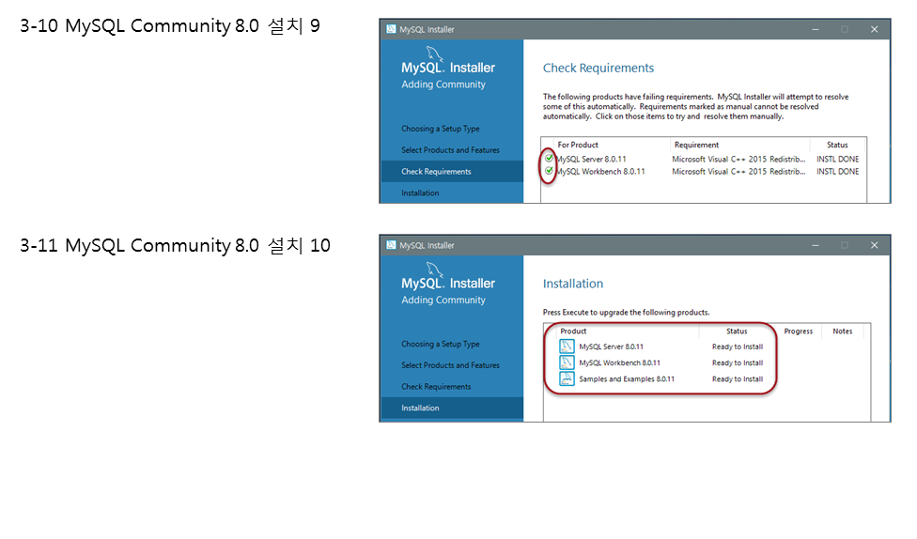
7. MySQL 설치하기

Slide 19
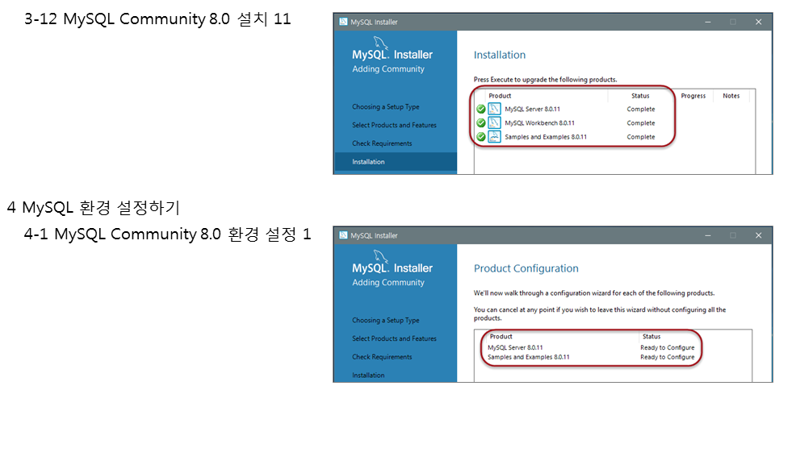
7. MySQL 설치하기

Slide 20
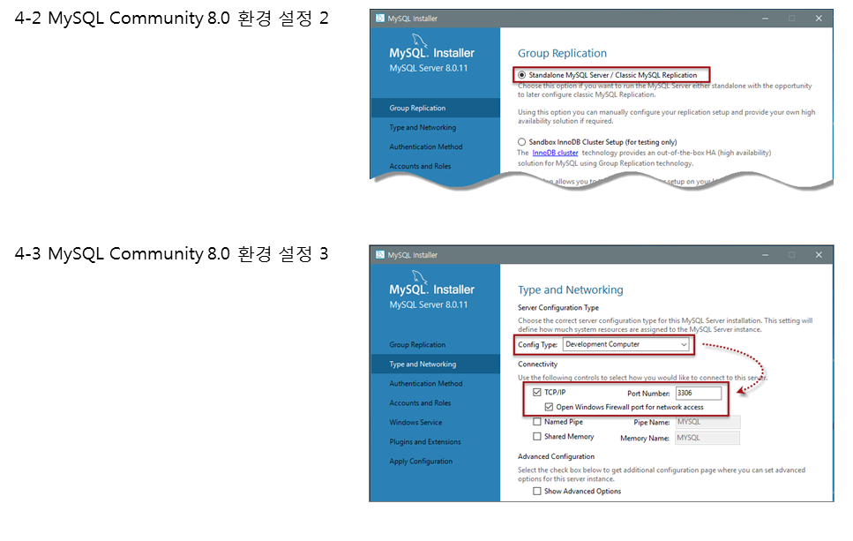
7. MySQL 설치하기

Slide 21
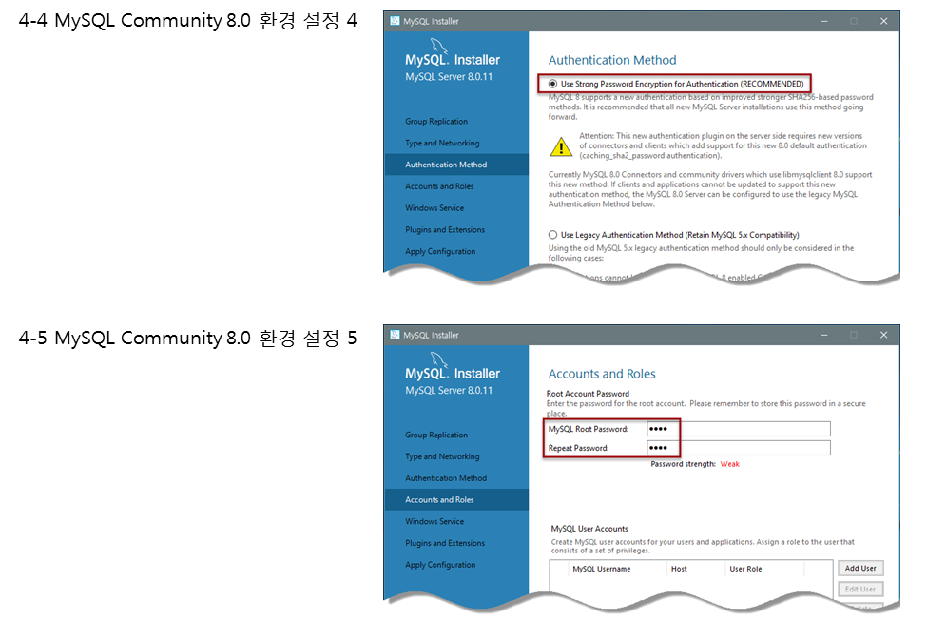
7. MySQL 설치하기

Slide 22
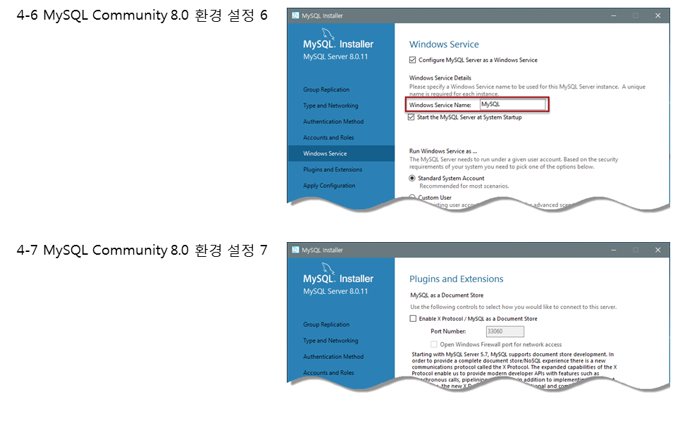
7. MySQL 설치하기

Slide 23
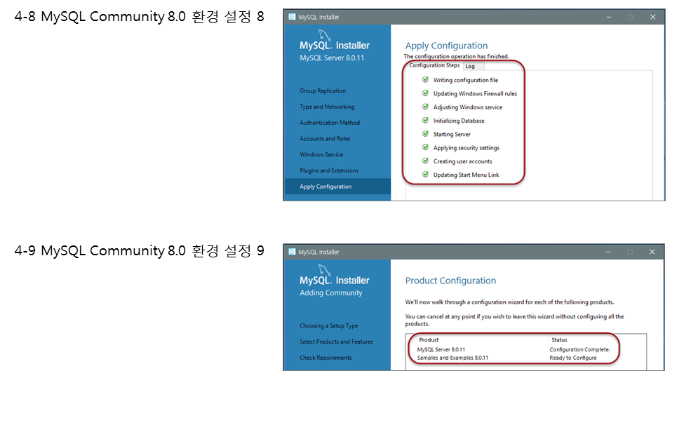
7. MySQL 설치하기

Slide 24
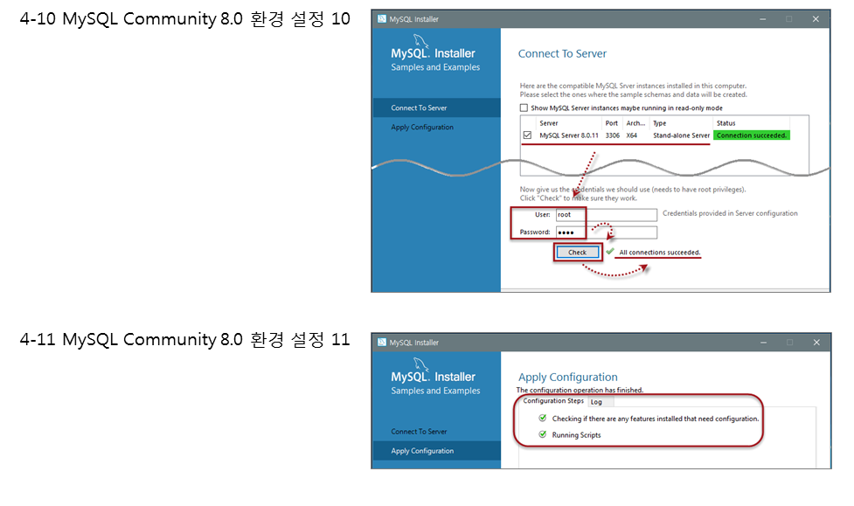
7. MySQL 설치하기

Slide 25
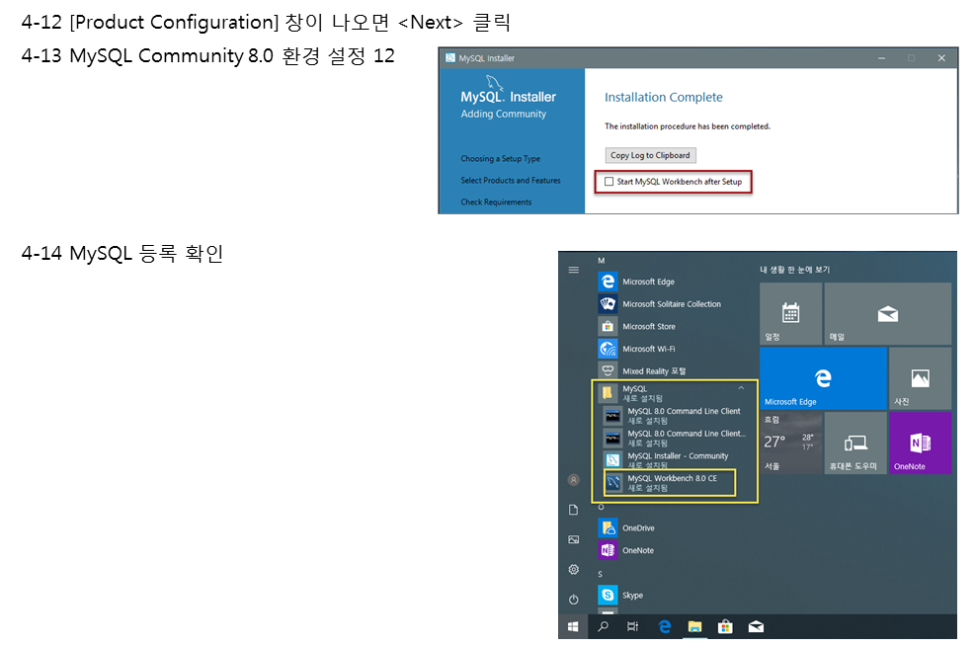
7. MySQL 설치하기

Slide 26
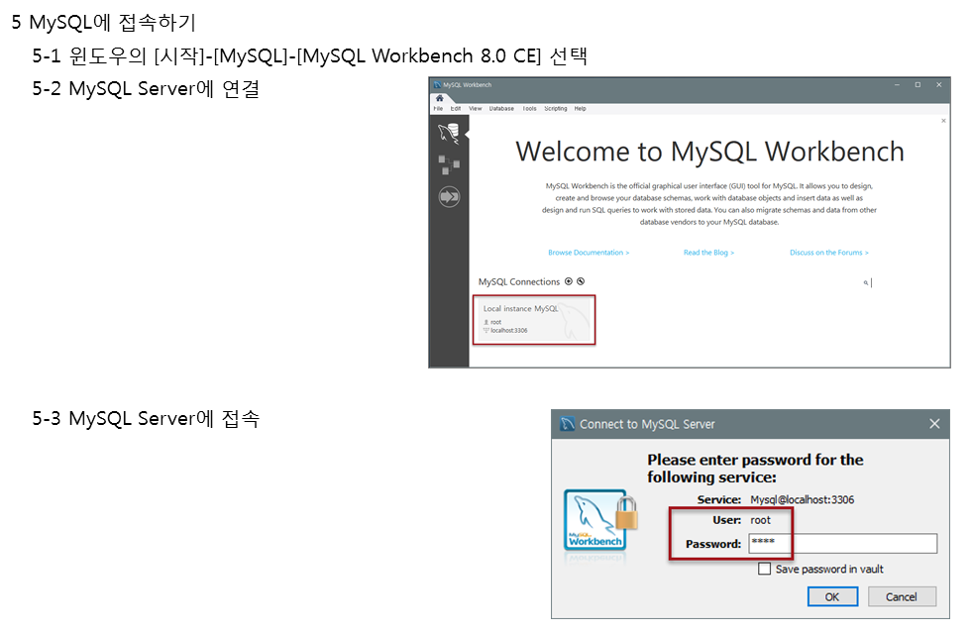
7. MySQL 설치하기

Slide 27
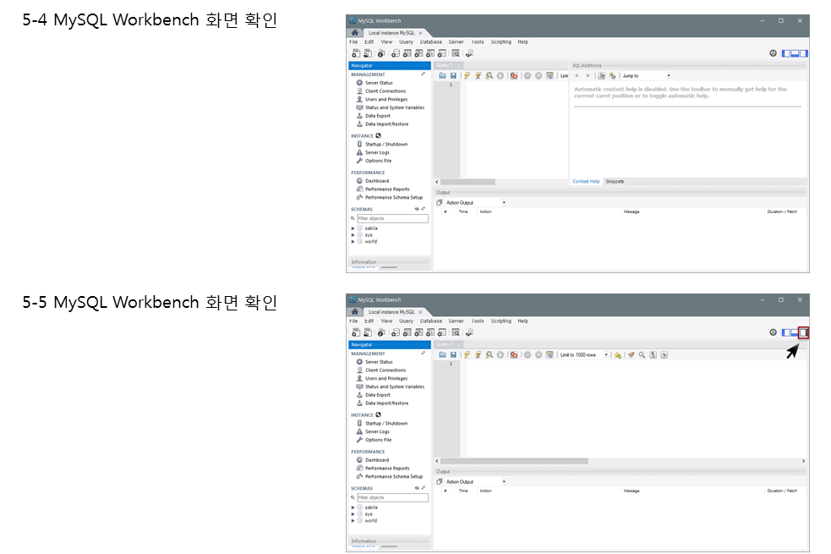
7. MySQL 설치하기

Slide 28
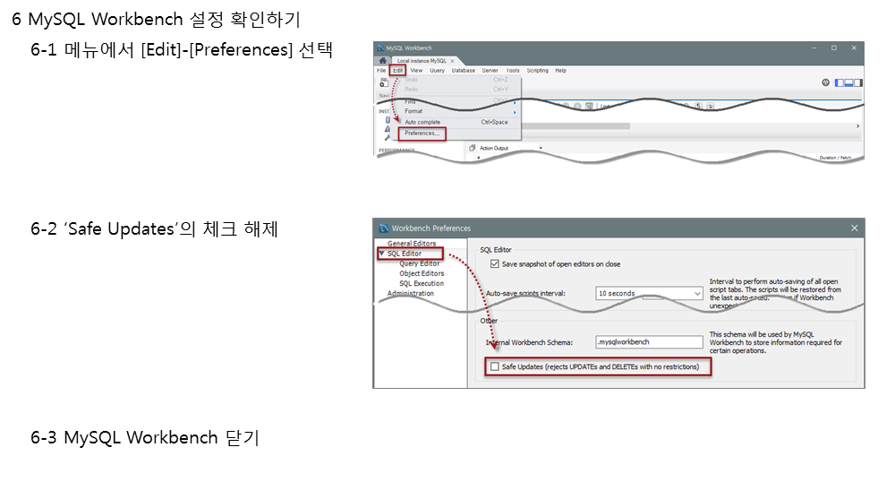
7. MySQL 설치하기

Slide 29
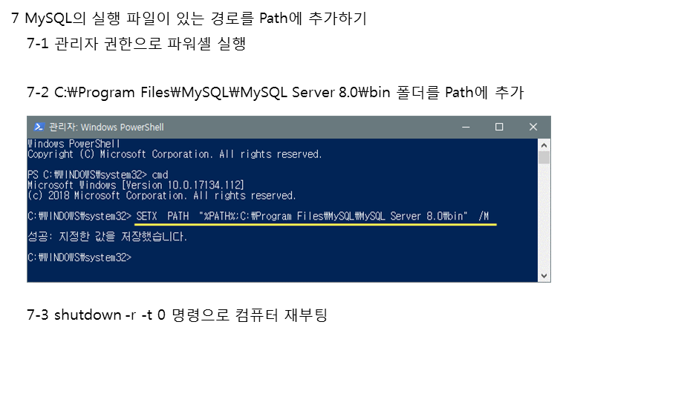
7. MySQL 설치하기

Slide 30
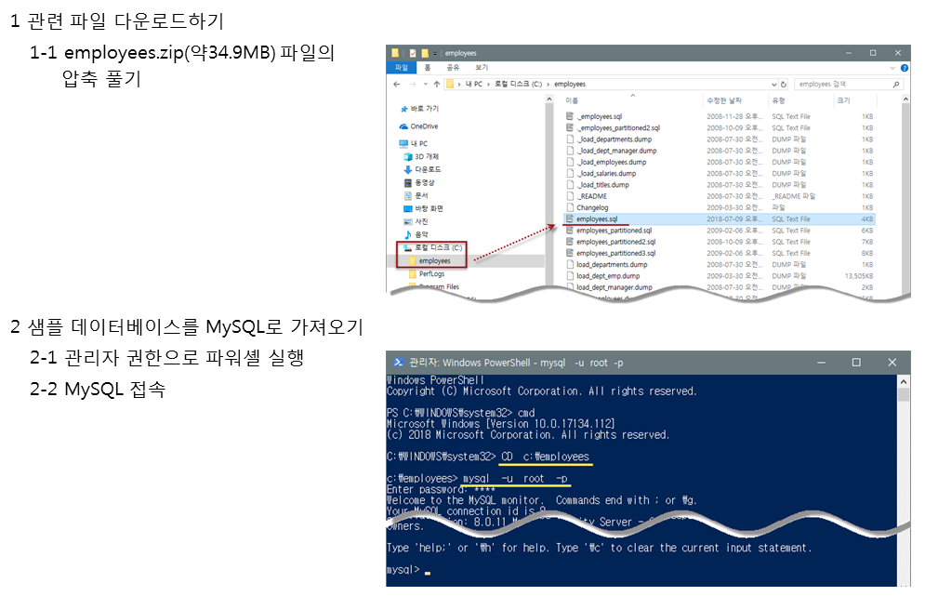
7. MySQL 설치하기

Slide 31
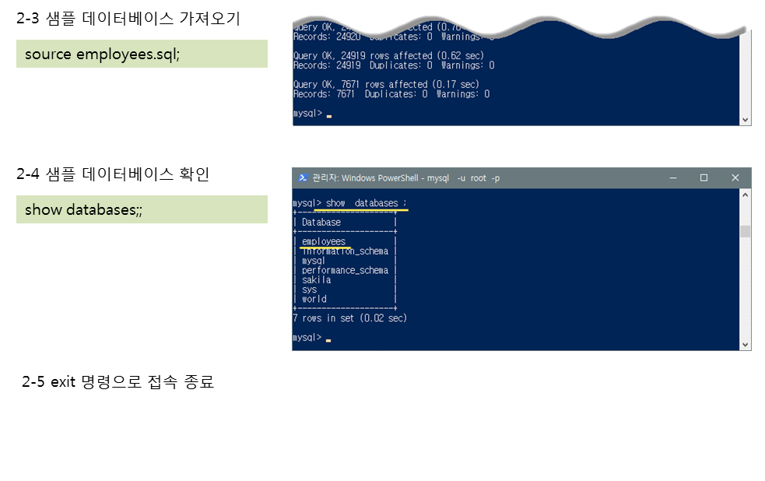
7. MySQL 설치하기

Slide 32
감사합니다.

